Slide 1
A research talk by Jui-Hung Liu
看不見的活點地圖
基於 Wi-Fi 6E 高維 CSI 之姿態魯棒睡眠呼吸中止居家偵測
Posture-Robust In-Home Sleep Apnea Sensing with High-Dimensional WiFi CSI
願景 · 理論 · 文獻 · 實證 · 貢獻 · 方法 · 應用
NCUT · Taichung · 2026

Slide 2
§ 0 · The Vision
The Marauder's Map, built from WiFi
研究願景 — 一張看不見的地圖
想像一張地圖，顯示每個房間裡有誰、正在做什麼——卻沒有一台攝影機。
活點地圖
穿牆透視
但匿名
哈利波特的地圖顯示城堡裡每個人的位置與腳印；這正是無線感知的終極願景，只是我們用相位差，不用魔法。
WiFi 波長夠長，能穿透牆壁；對它而言，穿牆感知是預設能力，不是超能力。
地圖看得見「有人在呼吸」，看不見「他是誰」——這份匿名性正是醫療場景的關鍵價值。

Slide 3
§ 0 · The Vision
Three lenses: vision, capability, method
三個比喻，三個層次
活點地圖
願景
俯瞰全局的生命地圖——最終想看見的樣子
哈利波特
白 眼
能力
穿透牆壁、全方位無死角、看見體內流動
火影忍者
凝 Gyo
方法
聚焦感知，看清被雜訊淹沒的微弱訊號
獵人×獵人
三者不衝突，而是不同層次——願景在開場，能力在理論，方法在 PASS 機制。

Slide 4
§ 1 · Theory
理論基礎
The physics of sensing a millimetre

Slide 5
§ 1 · Technical Core
What is Channel State Information
技術核心 — 通道狀態資訊 CSI
CSI 描述 MIMO-OFDM 系統中，訊號在每條天線對、每個子載波上的振幅與相位。
Y = H X + N
相較 RSSI 的優勢
本研究硬體
· RSSI：每封包僅 1 個純量
· CSI：數十至數百個維度
· 對細微環境變化靈敏度高出數千倍
· Intel AX211（Wi-Fi 6E, 802.11ax）
· 160 MHz 下最多 256 子載波
· 遠超 Intel 5300（30）與 ESP32（56）

Slide 6
§ 1 · Theory
The multipath model — where CSI comes from
多路徑訊號模型
CSI 是所有傳播路徑的相干疊加——直射、牆面反射、人體散射，各自帶著不同的延遲與衰減：
H(f_k) = Σₚ aₚ · exp(−j2π f_k dₚ / c)
把通道拆成兩部分：
靜態項 H_s （直射＋牆／家具反射，構成房間的「指紋」）＋ 動態項 H_d(t) （人體散射，隨呼吸變化）。
H = H_s + H_d(t)
感測，就是在強大的 H_s 背景上，提取微弱的 H_d(t)。

Slide 7
§ 1 · Theory
How breathing enters the phase — like the Byakugan
相位對位移的靈敏度
Δφ = 4π · Δd / λ
胸腔起伏 Δd ≈ 2–6 mm
@ 2.4 GHz (λ ≈ 12.5 cm) → Δφ ≈ 0.2–0.6 rad
（4π 而非 2π：反射路徑往返兩趟）
如火影的「白眼」——
穿透牆壁、近乎全方位無死角，並能看見體內的微弱流動。WiFi 從四面八方反射、繞射包裹目標，正是這種全方位穿透感知。
這 0.5 弧度，足以在 CSI 時序留下可偵測的週期訊號——但也僅此而已。

Slide 8
§ 1 · Theory · Core
The theoretical crux — why some subcarriers see breathing
子載波靈敏度：本研究的理論核心
呼吸造成的振幅變化，取決於靜態與動態相量的相位對位關係：
S_k ≈ |H_d(f_k)| · |sin( ∠H_s(f_k) − ∠H_d(f_k) )|
—
正交時最大
兩相量正交（相位差 90°）時 S_k 最大——呼吸訊號最強
—
共線時歸零
兩相量共線時 S_k → 0，即文獻中的 Fresnel「盲點」
—
隨房間而變
∠H_s 取決於路徑長度、幾何與擺位 → 敏感子載波集合是「場域相依」的
→ 這一條式子，同時解釋了為何要高維 CSI（C1）、為何要場域校準（C4）、為何翻身要重選（C2）。

Slide 9
§ 1 · Theory · Core
Why high dimensionality and calibration pay off
融合多子載波的有效信噪比
在低訊噪比下，融合前 M 個最敏感子載波（雜訊獨立、變異數 σ²）可得有效信噪比：
SNR_eff ∝ ( Σ_{k∈Ω} S_k )² / ( M σ² )
高維 CSI（C1）：256 子載波 → 更可能有子載波落在正交區 → Ω 更飽滿、更穩健。
場域校準（C4）：選對「這個房間」的 Ω（而非跨場域平均），直接放大 SNR_eff。
理論說「應該有效」；接下來我們動手在數位孿生裡驗證它究竟有多有效。

Slide 10
§ 1 · Intuition
A question that reframes everything
手機在隔間也能上網，為何不能辨識呼吸？
通 訊
感 測
只要「有訊號到得了」就夠。繞射、反射、穿牆——任何一條夠強的路徑，加上重傳與糾錯，就能上網。
要偵測「毫米級的變化量」。繞過隔間的訊號雖夠通訊，卻沒掃過人體、不帶呼吸資訊；帶呼吸的那條路徑，被擋住了。
通訊像隔牆聽見有人說話；感測像隔牆要讀出對方的唇語。

Slide 11
§ 2 · Literature
文獻回顧
What the field has, and what it lacks

Slide 12
§ 2 · Literature
Related work · vital signs
文獻回顧 — 生命徵象監測
呼吸率偵測
心率偵測
Mosleh 2022 · BreatheSmart（NIST，LSTM 呼吸分類）
Corrêa 2025 · 線性複雜度子載波選擇
PulseFi 2025 · 118 受試者，MAE 0.08 BPM
Sun 2024 · Sensors（振幅+相位，96% 準確）
FarSense / DiverSense · CSI-ratio 延伸距離
PeerJ 2026 · 多人監測已達 4 人 >86%
共同限制：高性能數字幾乎全來自實驗室受控環境，跨場域部署性能顯著衰退。

Slide 13
§ 2 · Literature
Related work · sleep apnea
文獻回顧 — 睡眠呼吸中止偵測
Chang 2023 · NYCU
注意力機制同時偵測呼吸中止與週期肢動；指出現有研究過度受控，未處理宏觀＋微觀並存的複雜場景
Alzaabi 2024 · IEEE Dataport
老年人睡眠 CSI 公開資料集，含 CSA／OSA 標籤＋呼吸帶真值，目前最完整開放資料集之一
Kocheta 2025 · PulseFi
ESP32＋Raspberry Pi 整合心肺與呼吸中止，118 受試者，系統完整性最高

Slide 14
§ 2 · Literature
Related work · the generalization wall
文獻回顧 — 跨場域泛化挑戰
IEEE COMST 2025 生成能力綜述（14 資料集、百萬筆 CSI）結論明確：
「資料量與多樣性，而非模型容量，才是泛化能力的核心瓶頸。」
三類現有解法
睡眠場景的特殊性
· 領域適應（Domain Adaptation）
· 少樣本學習（Few-shot / MetaFormer）
· 資料增強（RFBoost）
睡眠者整夜多次翻身，姿態改變等效於「換場景」。姿態魯棒性是睡眠應用不可忽視、且文獻尚無系統解法的核心挑戰。

Slide 15
§ 3 · Evidence
我們動手驗證的問題
From theory to a physics-based digital twin

Slide 16
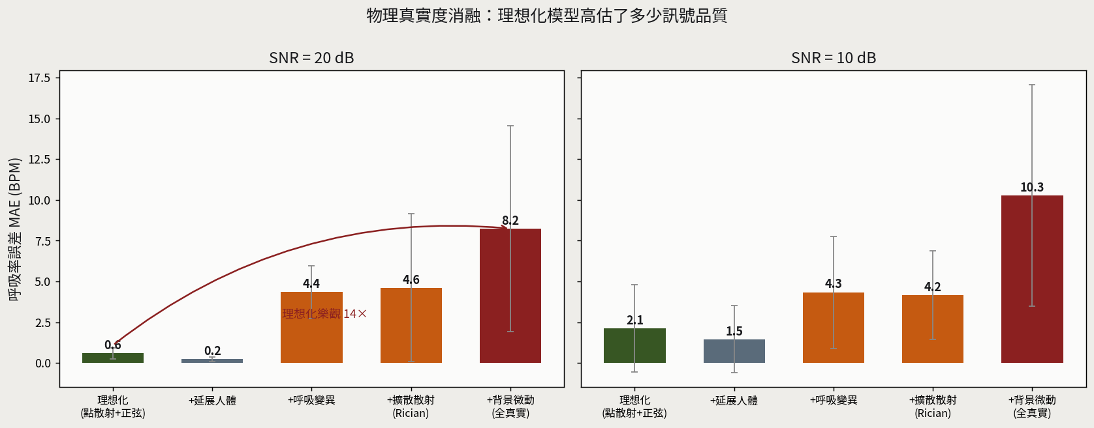
§ 3 · Evidence
We measured our own optimism
實證① — 理想化模型會騙人
逐步加入真實物理，理想化模型比全真實樂觀約 14 倍——合成值必須以真實資料重新驗證。

Slide 17
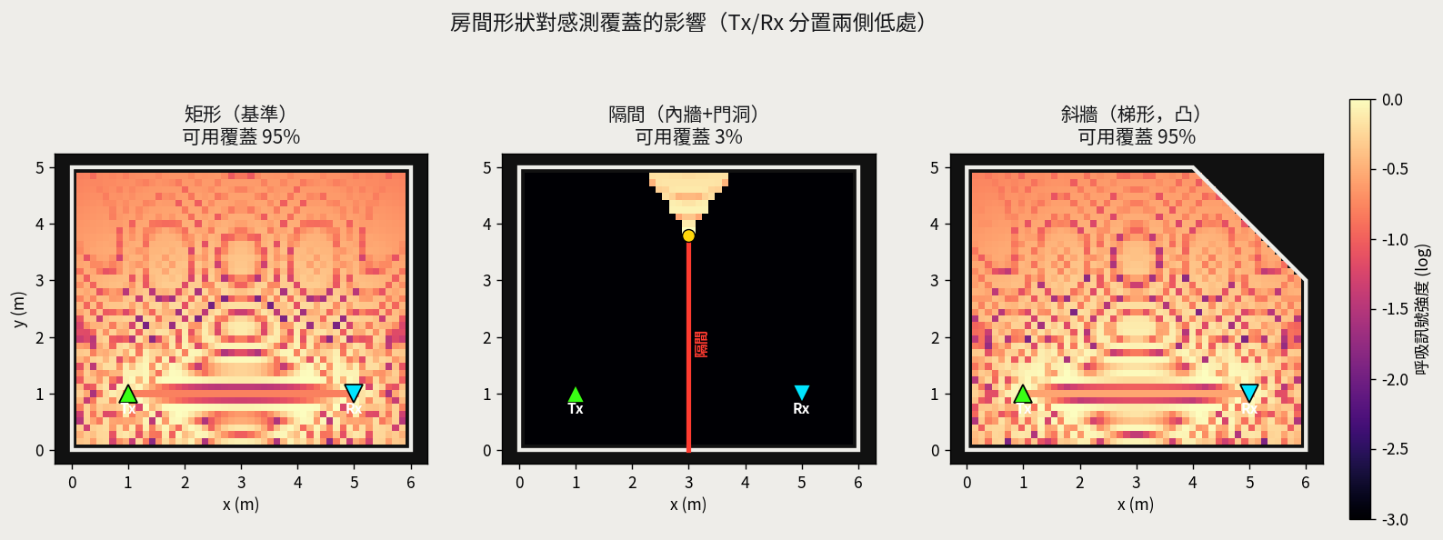
§ 3 · Evidence
Signal reachable ≠ signal usable
實證② — 房間幾何會製造遮蔽死角
隔間讓可用覆蓋從 95% 崩到 3%（訊號只到門洞）；斜牆不遮蔽，卻改變「該用哪些子載波」。

Slide 18
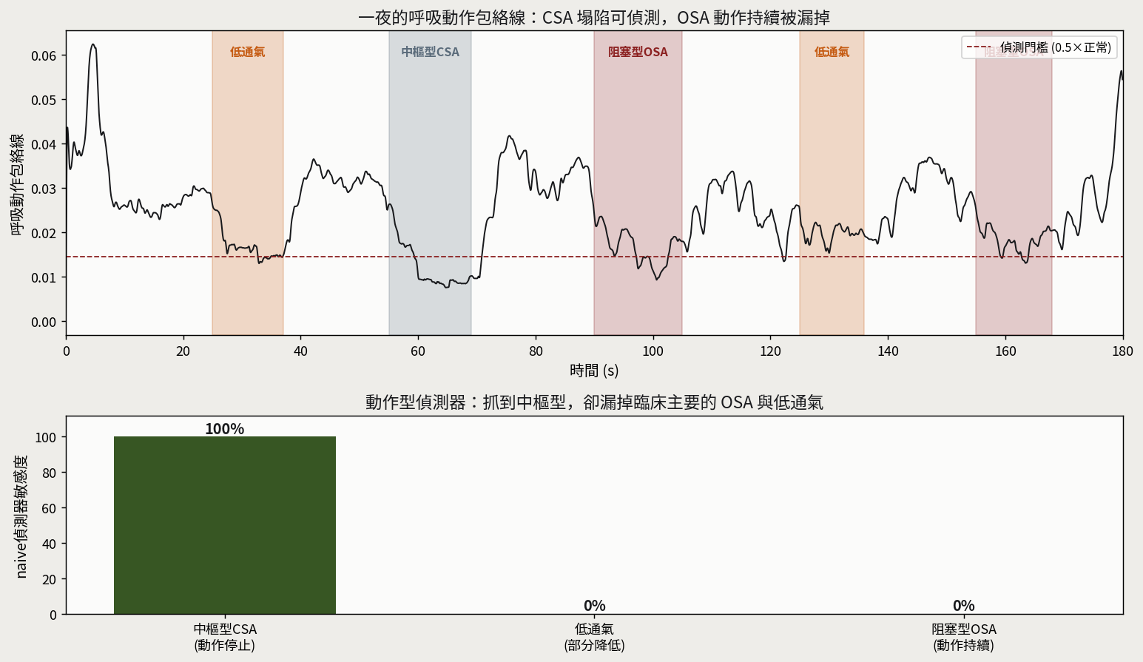
§ 3 · Evidence
Motion continues, airflow stops
實證③ — 臨床事件會被動作型偵測漏判
動作型偵測抓到中樞型（100%），卻漏掉臨床主要的阻塞型 OSA 與低通氣（0%）——動作 ≠ 氣流。

Slide 19
§ 4 · Breakthroughs
Five research gaps
五個研究缺口
G1
802.11ax 高維 CSI（256 子載波）在生命徵象監測中尚無系統性評估
G2
睡眠翻身的姿態魯棒性處理機制缺乏，無自動重新校準方案
G3
單天線低成本方案同時估測 BR＋HR 的頻率分離瓶頸
G4
臨床可用的居家篩檢驗證不足，缺乏與 PSG 長時間比對
G5
CSI 擷取工具生態碎片化，FeitCSI／IAX 缺乏系統比較

Slide 20
§ 4 · Research Question
The Core Question
「
如何利用 IEEE 802.11ax 高維 CSI，在不依賴穿戴設備下，實現睡眠呼吸異常（含呼吸中止症）的姿態魯棒偵測，並達到可支援居家篩檢的臨床準確度？

Slide 21
§ 4 · Contributions
Five contributions
預期貢獻
C1
首次系統評估 AX211 256 子載波 CSI 的生命徵象偵測增益
C2
提出姿態感知子載波選擇機制（PASS），解決翻身性能劣化
C3
輕量雙任務模型（BR 迴歸＋呼吸中止分類），可邊緣部署
C4
分層場域校準策略，並建立與 PSG 臨床比對的資料集
C5
FeitCSI／IAX 工具於 AX211 平台的訊號品質系統評比

Slide 22
§ 5 · Method
方法設計
Acquisition, PASS, and a layered strategy

Slide 23
§ 5 · Method
System architecture — acquisition / analysis split
系統架構 — 擷取與分析分離
Linux 端 · 擷取
Windows 端 · 分析
· TX：手機／AP 發射
· RX · AX211：256 子載波、Monitor 模式
· FeitCSI / IAX 擷取
· CSI 資料檔跨系統傳輸
· CSIKit + PyTorch · RTX 4080
· 前處理、訓練、即時推論
主系統 Windows 完全不受影響——只在擷取時從 Live USB 開機。

Slide 24
§ 5 · Method
Signal pre-processing pipeline
訊號前處理管線
01
02
03
04
05
原始 CSI
相位校正
去噪
特徵
模型
Tx→Rx 量測
CFO / SFO 消除
Hampel · DWT
PSD · 統計量
雙任務 BiLSTM
帶通濾波保留 0.1–2.5 Hz，涵蓋呼吸（0.2–0.5 Hz）與心跳（0.8–2.0 Hz）。

Slide 25
§ 5 · Method · Core
Core innovation · PASS — the technical 'Gyo'
核心創新 · PASS 姿態感知子載波選擇
① 翻身事件偵測
CSI 振幅滑動窗口變異數超過動態門檻 → 判定姿態轉換，觸發重選
② 姿態指紋分類
不同睡姿的子載波靈敏度分佈＝姿態指紋，輕量分類器辨識當前姿態
③ 動態子載波重排序
依當前姿態靈敏度 S_k 排名，重選對呼吸響應最強的前 M 個子載波
目標 H3：翻身後 10 秒內完成重選，呼吸率 MAE 變化 < 1 BPM。

Slide 26
§ 5 · Method
Lightweight dual-task model
輕量雙任務深度學習模型
· 主幹：雙向 LSTM，捕捉 CSI 時序長期依賴
· 任務頭 A：呼吸率迴歸（BPM）
· 任務頭 B：呼吸中止／正常二元分類
· 部署目標：參數量 < 1M，可邊緣即時運行
損失函數
L = α·L_reg(MAE)
+ β·L_cls(Focal)
Focal Loss 專治罕見事件（呼吸中止）的類別不平衡。

Slide 27
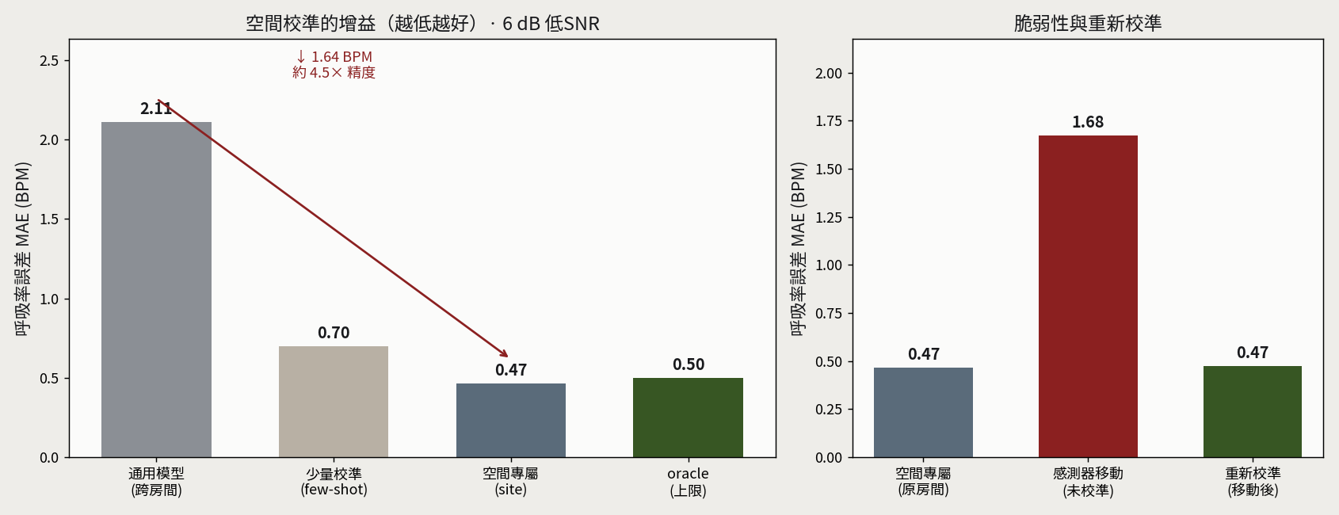
§ 5 · Method
Fix the background, focus on the foreground
分層場域校準 — 精度與魯棒的取捨
場域專屬子載波校準把低訊噪比誤差從 2.11 降到 0.47 BPM；環境一變則失準，需可重新校準。

Slide 28
§ 5 · Experiments
Five validation experiments
五項驗證實驗
E1
高維 CSI 靈敏度
AX211 vs ESP32 呼吸偵測增益（H1）
E2
CSI 擷取工具評比
FeitCSI / IAX 訊號品質與相位一致性
E3
PASS 機制驗證
翻身後性能恢復消融實驗（H3）
E4
雙任務模型評估
對照 FFT / 單任務 LSTM / PulseFi
E5
跨場域泛化測試
zero-shot + LOSO 跨人評估（H5）

Slide 29
· 整夜、無接觸、零穿戴
· 偵測呼吸暫停與週期異常
· AX211 放床頭即可採集
§ 6 · Application
Primary application · sleep apnea screening
主要應用 — 睡眠呼吸中止症篩檢
臨床痛點
我們的方案
· PSG 整夜配戴、一床難求、$5,000+
· 全球 9.36 億患者，約 80% 未診斷
· 需要可負擔、可規模化的居家篩檢

Slide 30
§ 6 · Applications
The broader map
可能的應用 — 地圖延伸
居家長照
車內生命偵測
獨居長者跌倒與呼吸監測，臥室浴室也能守護
Euro NCAP 法規驅動，偵測蓋毯下的嬰兒呼吸
智慧農業
工業狀態
土壤含水介電感測，戶外大面積非接觸監測
設備運轉、液體洩漏等持續狀態的非接觸偵測

Slide 31
§ 7 · Roadmap
The path & submission targets
執行路線與投稿目標
四階段 · 14 週
投稿目標
W1–2 環境建置（Live USB + AX211）
W3–7 資料採集 + 工具評比
W8–11 PASS + 雙任務模型
W12 跨場域 + 消融
W13–14 臨床比對驗證
· IEEE Internet of Things Journal（主場域）
· IEEE Sensors Journal（感測系統友善）
· ACM IMWUT / UbiComp（頂會，挑戰）

Slide 32
Mischief managed.
從一張床的呼吸地圖開始，繪製一張看不見的活點地圖。
jhliu@ncut.edu.tw · doflab.cc

